Slide 1
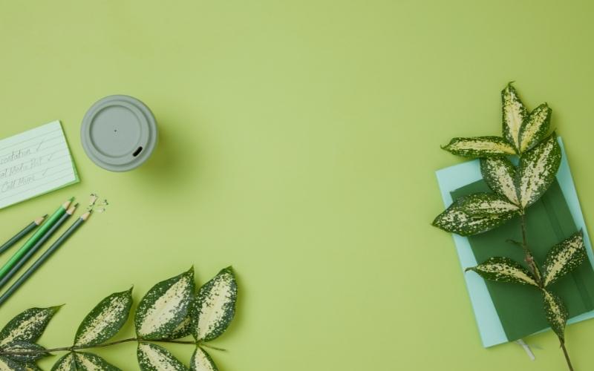

Ubnd quận long biên
Trường mầm non giang biên
Phát triển thẩm mỹ
Đề tài: Tô màu Lăng bác
LứA tuổi: 3 - 4 tuổi

Slide 2


Bài hát:
Đêm qua em mơ gặp Bác Hồ

Slide 3
Quan sát mẫu

Slide 4
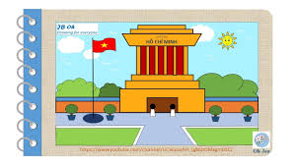

Slide 5
CÔ HƯỚNG DẪN

Slide 6
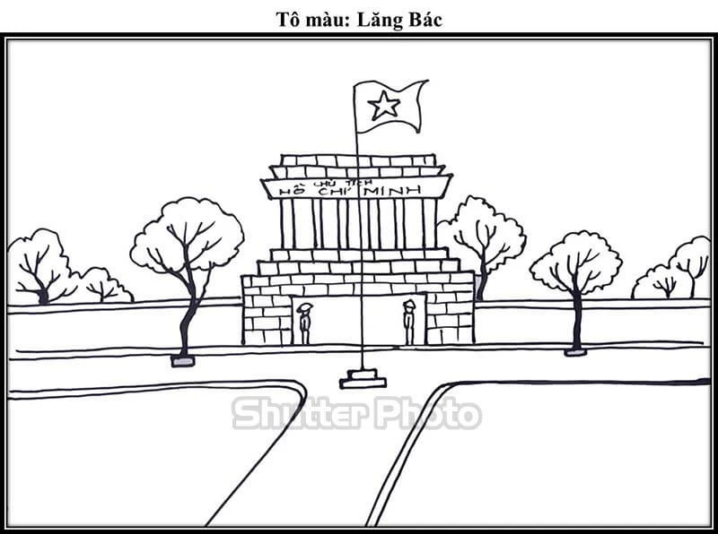

Slide 7
Trẻ thực hiện

Slide 8

Nhận xét sản phẩm

